Slide 1
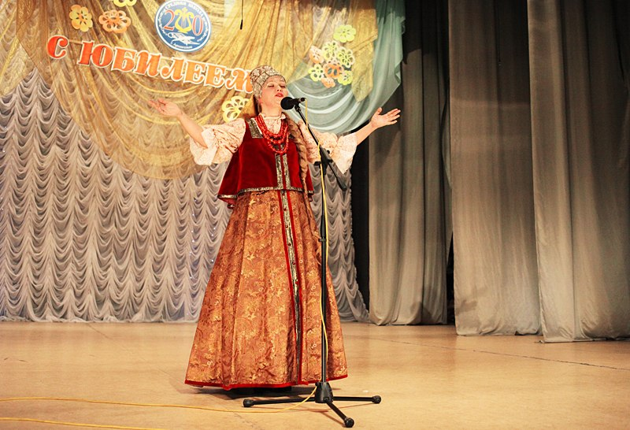
Богданова Лариса Альбертовна
ПГУ им. М.В.Ломоносова, 1997
С 1995 года- учитель английского языка в МБОУ СОШ №20
С 2003 года – учитель норвежского языка
Победитель конкурса лучших учителей Российской Федерации-2006

Slide 2
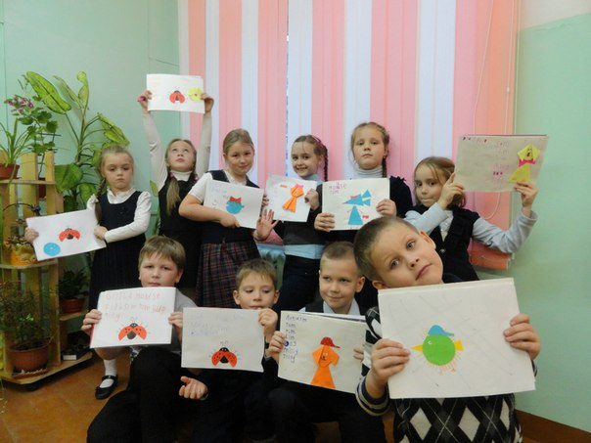
Различные формы обучения английскому языку в рамках пропедевтического курса «Солнечный английский»

Slide 3
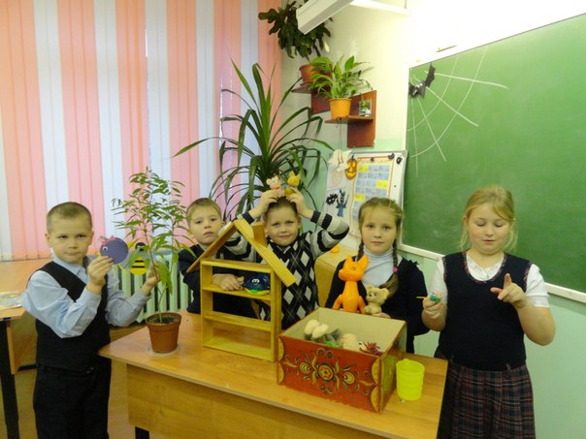
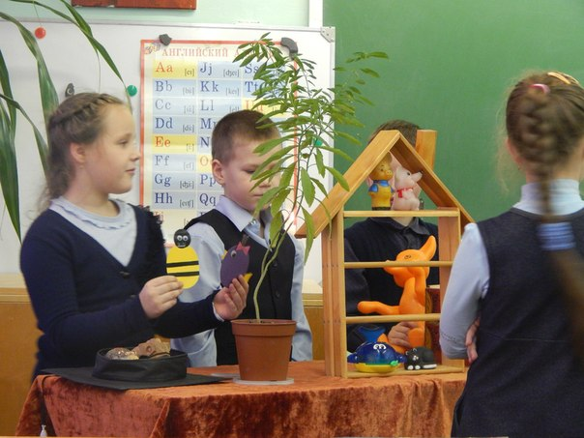

Slide 4
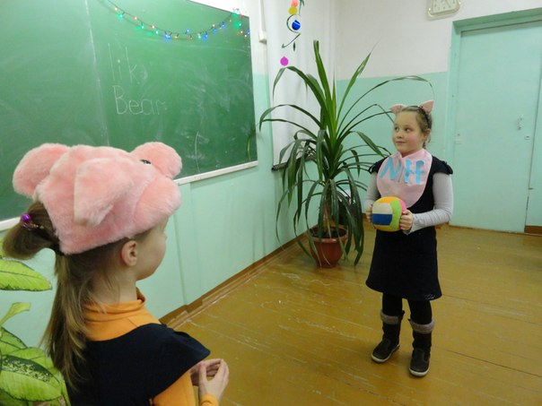

Slide 5
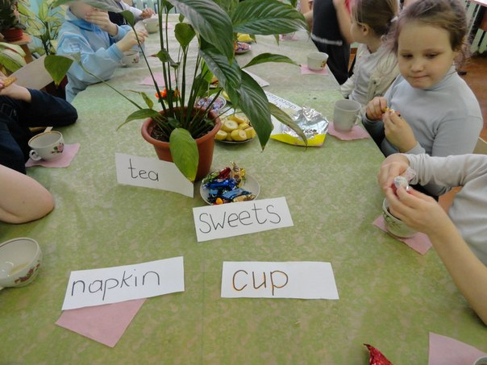

Slide 7
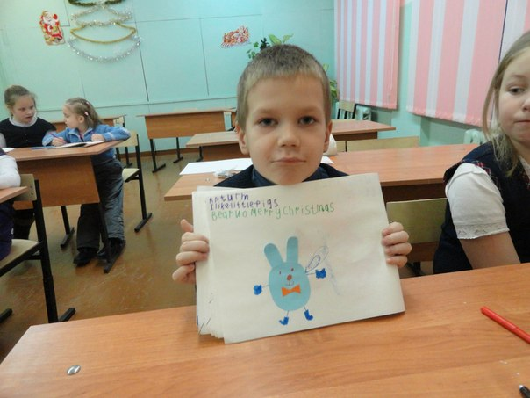

Slide 8
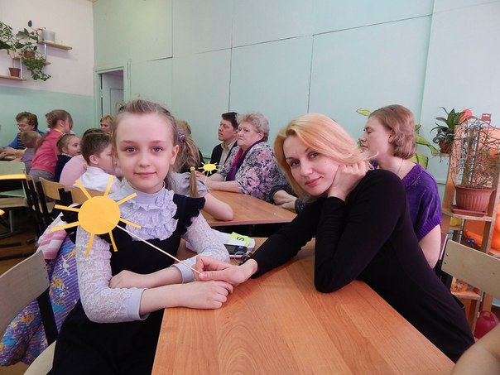

Slide 9
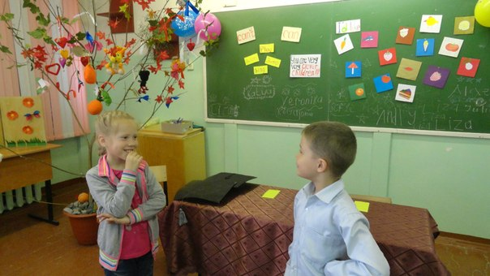

Slide 11
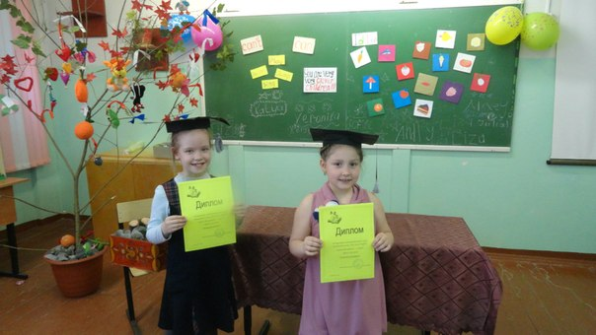

Slide 12
